Slide 1

Posouzení nákladů na pojištění společnosti AUTODOPRAVA GAIER s.r.o.
Autor diplomové práce: Bc. Dita Wágnerová
Vedoucí: ing. Jarmila Straková, Ph.D.
Oponent: ing. Jindřich Ježek, Ph.D.

Slide 2
Cíl práce
Cílem diplomové práce je posouzení nákladů
na pojištění společnosti AUTODOPRAVA GAIER s.r.o.
za pomocí vícekriteriálních metod.

Slide 3
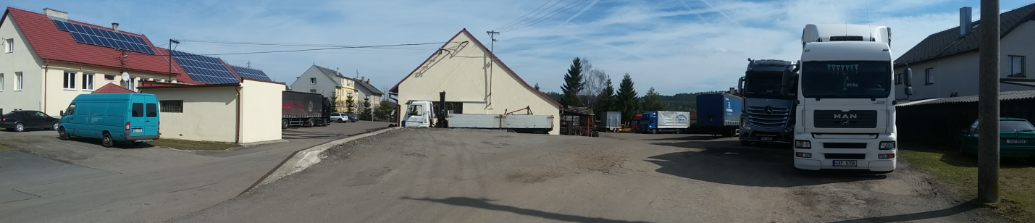
Představení společnosti
Obchodní firma: AUTODOPRAVA GAIER s.r.o.
Založena 1.10.1992
Předmět podnikání: Silniční motorová doprava nákladní provozovaná vozidly nebo jízdními soupravami o největší povolené hmotnosti přesahující i nepřesahující 3,5 tuny, jsou-li určeny k přepravě zvířat nebo věcí.

Slide 4
Současnost společnosti
35 zaměstnanců
Obrat 70 miliónů korun ročně
95 % zakázek pro dva stěžejní zákazníky Window Holding a.s. se sídlem Lázně Toušeň a A. PÖTTINGER, spol. s.r.o. se sídlem ve Vodňanech
Vlastní zázemí v Šumavských Hošticích o rozloze 6200 m², včetně autoopravny a čerpací stanice

Slide 5
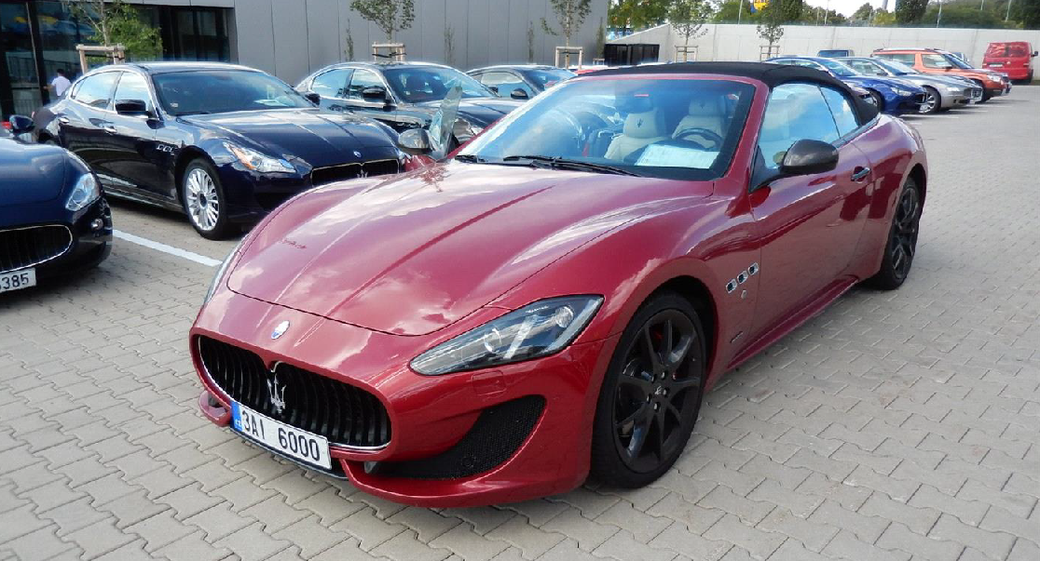
Vozový park
70 vozidel různých kategorií
Z toho 25 tahačů a 24 návěsů
Nejdražší vůz Maserati GranCabrio o výkonu 460 koní

Slide 6
Pojistné celkem
Rok | Celkové režijní náklady (Kč) | Ostatní režijní náklady (Kč) pojistné | Podíl (%) pojistného na celkových režijních nákladech
2012 | 51066228 | 1251182 | 2,45
2013 | 52438180 | 1613428 | 3,08
2014 | 57629733 | 2090128 | 3,63
2015 | 58547184 | 1808000 | 3,31
2016 | 62135028 | 2631253 | 4,23
Průměr | 56363271 | 1878798 | 3,34

Slide 7
Náklady dle pojištění

Slide 8

Nabídky pojišťoven
Pojištění | Pojistné
Pojištění odpovědnosti z provozu vozidla (povinné ručení) - flotila | 1347936 Kč
Havarijní pojištění - flotila | 777204 Kč
Pojištění odpovědnosti silničního dopravce | 51810 Kč
Pojištění odpovědnosti z výkonu povolání – kolektivní smlouvy | 90440 Kč
Povinné ručení samostatné smlouvy | 83487 Kč
Havarijní pojištění samostatné smlouvy | 280376 Kč
Celkem | 2631253 Kč

Slide 9
Hodnotící kritéria povinného ručení
Kritérium | Služby |  |  | Pojistná Rizika |  |  | Cena
Pojišťovna | K1 Asistence | K2 Likvidace | K3 VIP servis | K4 Limit POV | K5 Úraz zdarma | K6 Zvěř zdarma | K7 Pojistné POV | K8 Pojistné asistence
Allianz | 95 | 90 | 0 | 70 | 1 | 1 | 2359718 | 258143
ČP | 95 | 95 | 1 | 100 | 1 | 0 | 1431423 | 115000
ČPP | 80 | 70 | 0 | 100 | 0 | 0 | 3599474 | 261600
Generali | 95 | 90 | 0 | 100 | 1 | 1 | 1790241 | 381190
Koop | 95 | 95 | 1 | 100 | 0 | 0 | 1648674 | 221232
Uniqa | 80 | 80 | 0 | 70 | 0 | 0 | 1539215 | 175638

Slide 10
Výpočet vah kritérií
Metodou párového srovnávání
Metoda bodovací
Saatyho metoda
Výpočty provedeny za pomocí free verze programu MyChoice
Minimalizační kritéria převedena na maximalizační
Do výpočtu WSA a TOPSIS vstupují váhy průměrem ze všech hodnot

Slide 11
Výsledky metody WSA
Kritérium | Nejhorší x_i | Nejlepší x_i | Průměr x_i | Váha v_i | Allianz U_ij | ČP U_ij | ČPP U_ij | Generali U_ij | Koop U_ij | Uniqa U_ij
Asistence | 80 | 95 | 90,00 | 0,198 | 0,198 | 0,198 | 0 | 0,198 | 0,198 | 0
Likvidace | 70 | 95 | 86,666 | 0,203 | 0,163 | 0,203 | 0 | 0,163 | 0,203 | 0,081
VIP servis | 0 | 1 | 0,333 | 0,205 | 0 | 0,205 | 0 | 0 | 0,205 | 0
Limit POV | 70 | 100 | 90 | 0,080 | 0 | 0,080 | 0,080 | 0,080 | 0,080 | 0
Úraz zdarma | 0 | 1 | 0,5 | 0,044 | 0,044 | 0,044 | 0 | 0,044 | 0 | 0
Zvěř zdarma | 0 | 1 | 0,333 | 0,034 | 0,034 | 0 | 0 | 0,034 | 0 | 0
Pojistné POV | 3599474 | 1431423 | 2061458 | 0,110 | 0,063 | 0,110 | 0 | 0,092 | 0,099 | 0,105
Pojistné asistence | 381190 | 115000 | 235467 | 0,126 | 0,058 | 0,126 | 0,056 | 0 | 0,075 | 0,097
 |  |  |  | 1 | 0,56 | 0,966 | 0,136 | 0,611 | 0,86 | 0,283

Slide 12
Výsledky metody TOPSIS
Kritérium | Nejhorší x_i | Nejlepší x_i | Průměr x_i | Váha v_i | Allianz U_ij | ČP U_ij | ČPP U_ij | Generali U_ij | Koop U_ij | Uniqa U_ij
Asistence | 80 | 95 | 90,00 | 0,198 | 0,017 | 0,017 | 0,014 | 0,017 | 0,017 | 0,014
Likvidace | 70 | 95 | 86,666 | 0,203 | 0,017 | 0,018 | 0,014 | 0,017 | 0,018 | 0,015
VIP servis | 0 | 1 | 0,333 | 0,205 | 0 | 0,030 | 0 | 0 | 0,030 | 0
Limit POV | 70 | 100 | 90 | 0,080 | 0,002 | 0,003 | 0,002 | 0,003 | 0,003 | 0,002
Úraz zdarma | 0 | 1 | 0,5 | 0,044 | 0,001 | 0,001 | 0 | 0,001 | 0 | 0
Zvěř zdarma | 0 | 1 | 0,333 | 0,034 | 0,001 | 0 | 0 | 0,001 | 0 | 0
Pojistné POV | 3599474 | 1431423 | 2061458 | 0,110 | 0,004 | 0,006 | 0,002 | 0,005 | 0,005 | 0,006
Pojistné asistence | 381190 | 115000 | 235467 | 0,126 | 0,006 | 0,009 | 0,006 | 0,003 | 0,006 | 0,008
 |  |  |  | 1 | 0,261 | 0,871 | 0,136 | 0,253 | 0,792 | 0,248

Slide 13
WSA x TOPSIS
Pořadí | Pojišťovna | Hodnoty TOPSIS | % | Pořadí | Pojišťovna | Hodnoty WSA | %
1 | ČP | 0,871 | 33,995 | 1 | ČP | 0,966 | 28,273
2 | Koop | 0,792 | 30,936 | 2 | Koop | 0,861 | 25,196
3 | Allianz | 0,261 | 10,188 | 3 | Generali | 0,611 | 17,871
4 | Generali | 0,253 | 9,885 | 4 | Allianz | 0,56 | 16,387
5 | Uniqa | 0,248 | 9,678 | 5 | Uniqa | 0,283 | 8,286
6 | ČPP | 0,136 | 5,318 | 6 | ČPP | 0,136 | 3,986
 | Celkem |  | 100 |  | Celkem |  | 100

Slide 14
Diskuze výsledků
1. místo
Česká pojišťovna
2. místo
Kooperativa pojišťovna
3. místo
Generali pojišťovna

Slide 15
Ekonomické zhodnocení a návrhy opatření
Nejlevnější a zároveň nejlepší variantou je současný pojistitel - Česká pojišťovna a.s. s cenou pojistného ve výši 2 631 253 Kč.
Navýšit limit povinného ručení
Úprava pojistných částek na havarijním pojištění
Pojištění silničního dopravce přesunout do Kooperativy pojišťovny a.s.
Snížit škodný průběh preferováním úhrady škod z povinného ručení viníka

Slide 16
Děkuji Vám za pozornost
Bc. Dita Wágnerová

Slide 17
Otázky
Vedoucí
Jak by autorka práce zdůvodnila značnou rozdílnost rozsahu i finanční náročnosti pojištění u různých společností?
Mohla by autorka práce nastínit její představu o dalším vývoji pojišťovnictví v ČR?
Má autorka práce znalost
o způsobu a formách pojištění v sousedních zemích EU (zejména Rakousko a Německo)?
Oponent
U Saatyho matice, dříve než se počítají váhy jednotlivých kritérií, je nutné ověřit, zda zadaná matice je tzv. konzistentní. Ověřila autorka práce tuto konzistentnost např. pomocí indexu konzistence?

